Slide 1
中断处理过程（底层）
南京大学软件学院
陈雨轩（111250018）

Slide 2
什么是中断？
中断是指程序执行过程中，遇到急需处理的事件时，暂时中止CPU上现行程序的运行，转去执行相应的事件处理程序，待处理完成后再返回原程序被中断处或调度其他程序执行的过程

Slide 3
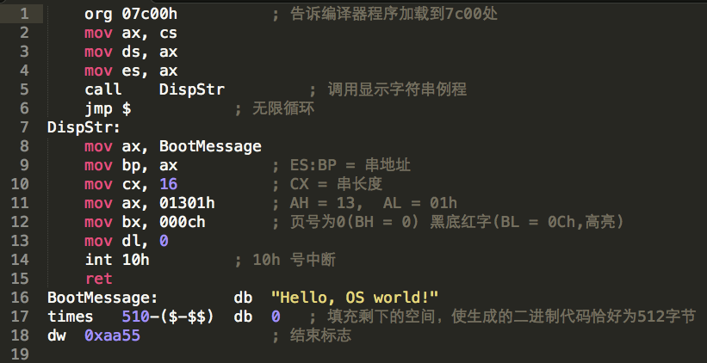
中断的处理过程（底层）
中断指令的一般格式为 “INT n”其中，n称为“中断类型码”，n=0~255；

Slide 4
中断的处理过程（底层）
中断指令“INT n”表示调用n号中断处理程序，在中断处理程序中，用中断返回指令IRET（interrupt return）指令使CPU返回主程序断点继续执行；
中断指令 “INT n” 和调用程序指令 “CALL” 很相似，它们均转入内存中其它程序段执行，执行完后再返回；
数值n是中断处理程序的编号，它代表了中断处理程序的地址，但“代表”不是直接的地址映射；
中断处理程序的入口地址称为“中断向量”，所有的“中断向量”存储在一个“中断向量表”中；

Slide 5
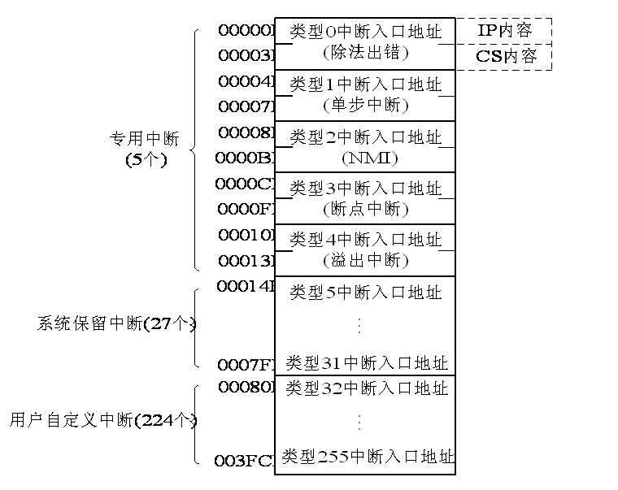
中断向量表

Slide 6
中断向量表
中断向量表提供了“中断类型码”与中断处理代码段入口地址的映射；
在存储器地址空间中，规定最低的1K空间，即00000H到003FFH为中断向量表；
全表共含256个中断向量，每个向量的长度为4字节，包含中断处理程序的起始地址；
每一个中断向量所包含的地址以低位二字节存储偏移量，高位二字节存储段地址；
中断类型号×4=存放中断向量的首地址；
按照实模式的寻址方式找到对应的中断处理的入口；
在全部256个中断中，前32个（0—31）为硬件系统所预留，后224个可由用户自定义；

Slide 7
INT指令的处理步骤（底层）
1. SP（Stack Pointer 堆栈指针）中的值减2，标志位寄存器的值入栈；// 保存中断前的状态
2.标志位TF和IF清0；//关闭中断
//IF=0 ，CPU不响应外部的可屏蔽中断请求；TF=0，则处于连续工作模式
3. SP减2，把返回地址的段值（CS）推入堆栈；
4. SP减2，把返回地址的偏移量（IP）推入堆栈；
5. 根据中断类型码n，从中断向量表中取得中断处理程序地 址，取得的段地址存入CS，偏移量存入IP。从而使CPU转入中断处理程序运行。

Slide 8
IRET指令的处理步骤（底层）
1. 从堆栈中取出一字（INT指令保存的返回地址偏移量），送给 IP，然后使SP加2；
2. 从堆栈中取出一字（INT指令保存的返回地址段值），送给 CS，然后使SP加2；
3. 从堆栈中取出一字（INT指令保存的标志寄存器的值），送给 标志寄存器，然后使SP加2。 IRET执行后，CPU返回到INT指令后面的一条指令；
其实就是还原回中断前的状态

Slide 9
保护模式下的中断处理
刚才介绍的中断处理过程是实模式下的处理过程。
保护模式下呢？？？

Slide 10
保护模式下的中断处理
保护模式下的中断处理与实模式下的中断处理最大区别在于寻找中断处理代码入口的方式；
在保护模式下，为每一个中断和异常定义了一个中断描述符，来说明中断和异常服务程序的入口地址的属性；
由中断描述符表取代实地址模式下的中断向量表；

Slide 11
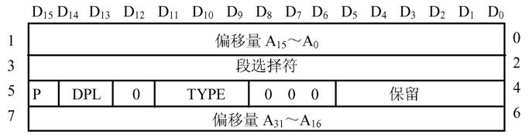
中断描述符表
中断描述符表的起始地址由中断描述符表寄存器（IDTR）来定位，因此不再限于底部1K位置；
IDTR包含32位的基地址和16位段限，基地址定义中断描述符表IDT在存储器中的起始点，段限定义中断描述符表所占的字节个数
中断描述符表的每一个项目（称作门描述符、中断描述符）除了含有中断处理程序地址信息外，还包括许多属性和类型位；每个中断描述符占用连续的8个字节；
中断描述符分为三类：任务门、中断门和自陷门，CPU对不同的门有不同的处理方式；

Slide 12
中断描述符表
低地址的0和1两个字节是中断代码的偏移量A15～A0；
高地址的6和7两个字节是中断代码的偏移量A31～A16；
2和3两个字节是段选择符，段选择符和偏移量用来形成中断服务子程序的入口地址；
4和5两个字节称为访问权限字节，它标识该中断描述符是否有效、服务程序的特权级和描述符的类型等信息；
P（present）：表示中断描述符的有效性；
DPL（descriptor privilege level）；
TYPE：指示中断描述符的不同类型；

Slide 13
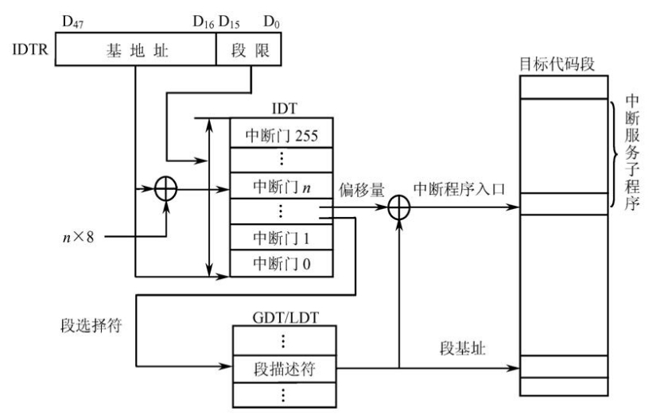
保护模式下的中断处理

Slide 14
谢谢！

